Slide 1
苹果尺寸测量视觉方案（3D）
推动机器视觉无所不在的存在
视觉小百科

Slide 2
目录
项目描述
项目验证
1
2
2
目录
目录
目录
3
配置清单
3
4
逻辑流程
4
评估结果&注意事项
5
6
售后服务

Slide 3
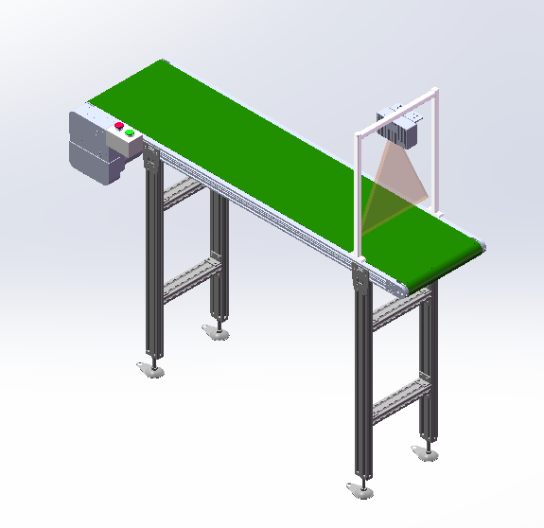
一、项目描述
●产品名称：苹果
●测量内容：尺寸
●产品材质：果
●产品颜色：黄
●产品尺寸(mm × mm × mm)：150.0 * 150.0 * 150.0
●来料方式：传送带
●测量精度要求(mm)：2
●检测时产品运动速度(m/s)：0.3
●检测节拍(pcs/min)：60
●工作距离(mm)：486
方案布局图

Slide 4

二、项目验证
参数名称 | 参数值
3D线扫相机型号 | SR8400
3D线扫相机类型 | 3D线扫相机
X方向视野宽度 | 210mm
Z轴重复精度 | 5μm
采集时间 | 0.07s
行频 | 4.6-67kHz
Z(工作距离) = 486mm, X视野大小 = 210mm, Z向视野大小 = 173mm
视野图

Slide 5

三、配置清单
系
统
构
成

Slide 6
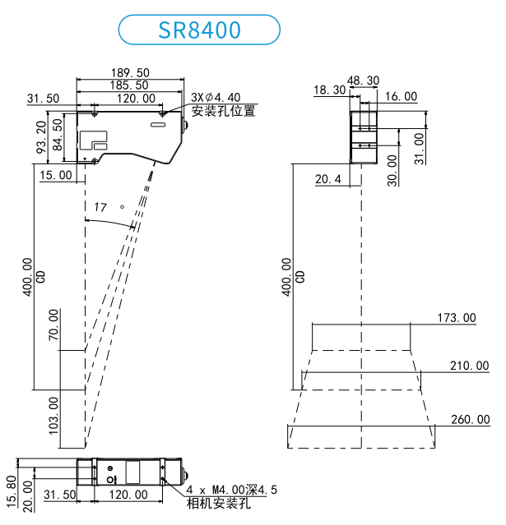
三、配置清单
相机尺寸图

Slide 7
三、配置清单
序号 | 名称 | 型号 | 单位 | 数量 | 厂家
1 | 3D线扫相机 | SR8400 | 台 | 1 | 深视/SSZN
2 | 工控机 | - | 台 | 1 | -
3 | 显示器 | - | 台 | 1 | -
4 | 软件 | MechMSR | 套 | 1 | 梅卡曼德/MechMind

Slide 8
四、逻辑流程
MechMSR(梅卡曼德/MechMind):
逻辑流程
├── 图像采集
│ └── 3D线激光轮廓测量仪（连续模式）
│ └── 参数配置：触发间隔=5ms（匹配0.3m/s速度），扫描行数=100，Y轴分辨率=1.5mm
├── 预处理
│ ├── 对齐
│ │ └── 使用2D匹配模板编辑器制作苹果顶部特征模板（选取圆形边缘特征）
│ │ └── 参数：金字塔级别=2，匹配分数阈值=70，搜索半径=15
│ ├── 表面点过滤（通过法向）
│ │ └── 法向量最大角度=80°，噪声去除等级=中度
│ └── 表面预处理
│ └── 滤波器类型=高斯滤波（标准差=1.5），X/Y方向滤波窗口=5px
├── 尺寸测量
│ ├── 提取表面轮廓线
│ │ └── 轮廓线提取方式=特征区域（框选苹果赤道区域）
│ │ └── 平均轮廓线=勾选，最小有效点数=0.8
│ ├── 轮廓线拟合圆
│ │ └── 拟合方法=RANSAC，容差=0.5mm，迭代次数=500
│ └── 通过轮廓线特征测量尺寸
│ └── 特征点类型=最大Z（顶部）+最小Z（底部），以绝对值输出高度
│ └── 合格范围：高度=150±2mm
├── 结果处理
│ └── 列表值判定

Slide 9
四、逻辑流程
│ └── 勾选高度测量项，设置OK/NG判定规则（偏差超出±2mm判定NG）
└── 通信处理
└── 配置Modbus TCP通信
└── 输出测量值及判定结果到PLC（寄存器地址=40001）

Slide 10
五、评估结果&注意事项
05 评估结果 & 注意事项
现场环境
相机安装
物料一致性
风险点：传送带运行时产生的振动可能影响3D线扫相机的Z轴重复精度（5μm）。
解决方案：在相机支架底部加装减震垫，并确保传送带电机与相机安装区域物理隔离。
风险点：苹果表面反光（黄色果皮）可能导致激光轮廓测量的噪声增加。
解决方案：调整激光投射角度至45°，并加装漫反射板以降低镜面反射干扰。
风险点：不同批次苹果的表皮纹理差异可能影响轮廓线提取的稳定性。
解决方案：在软件中启用自适应滤波功能，定期用标准尺寸苹果样本进行参数校准。

Slide 11

六、售后服务
该设备上线后使用初期，我们会派专人进行全程跟踪；
处理解决可能发生的设备异常；
对现场人员进行培训指导；
设备调试完成后：售后服务一年；
若客户提出设备升级需求，我们会及时为您提供升级新方案。

Slide 12



感谢关注
视频号
抖音
更多信息请访问：www.ytzrtx.com

